Slide 1

第四节 相互独立的随机变量
随机变量相互独立的定义
课堂练习
小结

Slide 2
一、随机变量相互独立的定义
设 X,Y是两个r.v，若对任意的x,y,有
则称 X 和 Y 相互独立 .
两事件 A , B 独立的定义是：若P(AB)=P(A)P(B)
则称事件 A , B 独立 .

Slide 3
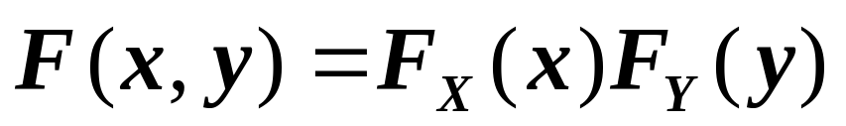
用分布函数表示,即
设 X,Y是两个r.v，若对任意的x,y,有
则称 X 和 Y 相互独立 .
它表明，两个r.v相互独立时，它们的联合分布函
数等于两个边缘分布函数的乘积 .

Slide 4
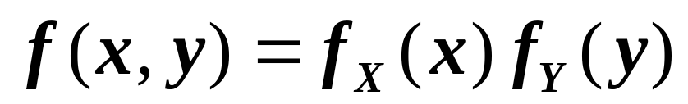
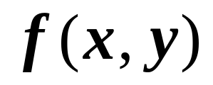
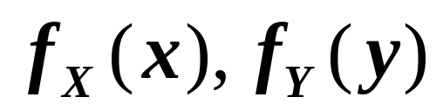
若 (X,Y)是连续型r.v ，则上述独立性的定义等价于：
对任意的 x, y, 有
几乎处处成立，则称 X 和 Y 相互独立 .
其中
是X和Y的联合密度，
分别是X的边缘密度和Y 的边缘密度 .
这里“几乎处处成立”的含义是：在平面上除去面积为 0 的集合外，处处成立.

Slide 5
若 (X,Y)是离散型 r.v ，则上述独立性的定义等价于：
对(X,Y)的所有可能取值(x_{i}, y_{j}),有
则称 X 和Y 相互独立.

Slide 6
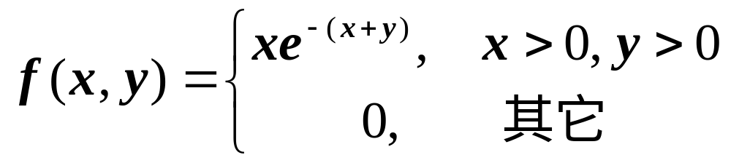
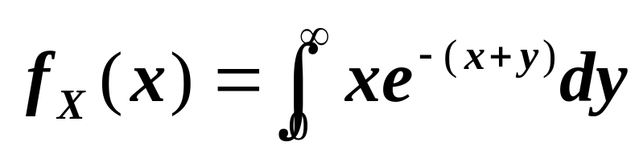
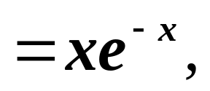
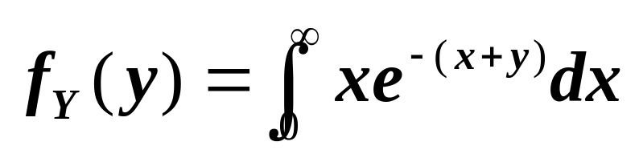
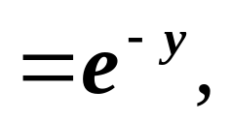
二、例题
例1 设(X,Y)的概率密度为
问X和Y是否独立？
解
x>0
y >0

Slide 7
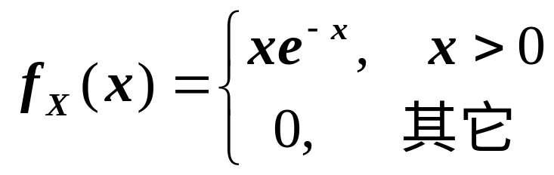
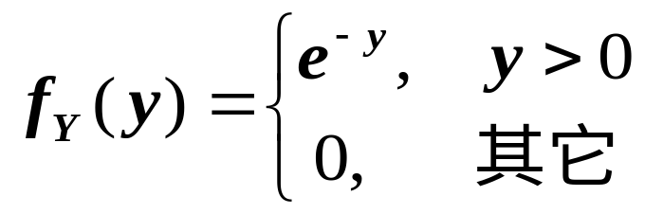
即
可见对一切 x, y, 均有：
故 X , Y 独立 .

Slide 8
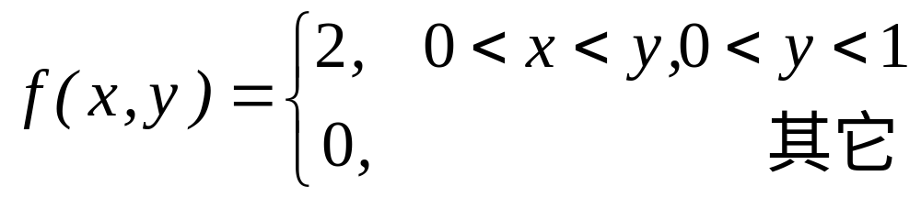
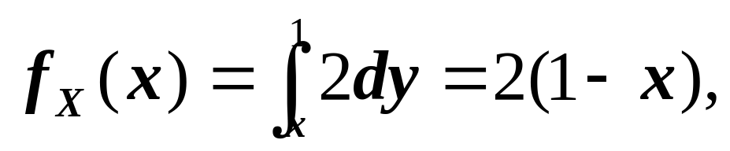
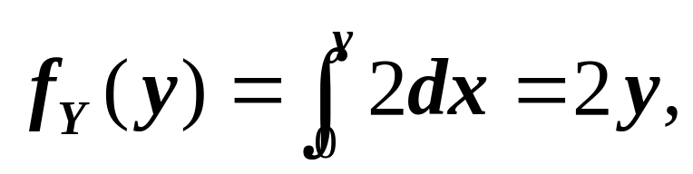
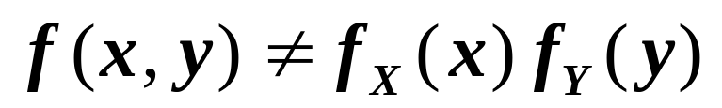
若(X,Y)的概率密度为
情况又怎样？
解
0<x<1
0<y<1
由于存在面积不为0的区域，
故 X 和 Y 不独立 .

Slide 9


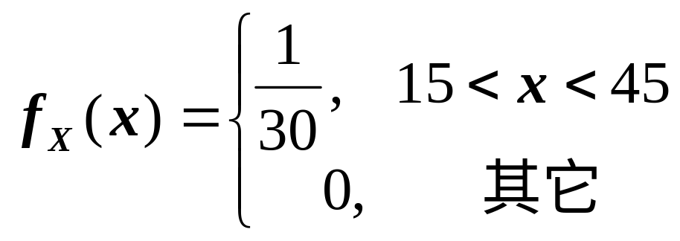
例2 甲乙两人约定中午12时30分在某地会面.如果甲来到的时间在12:15到12:45之间是均匀分布. 乙独立地到达,而且到达时间在12:00到13:00之间是均匀分布. 试求先到的人等待另一人到达的时间不超过5分钟的概率. 又甲先到的概率是多少？
解 设X为甲到达时刻,Y为乙到达时刻
以12时为起点,以分为单位,依题意,
X~U(15,45), Y~U(0,60)

Slide 10
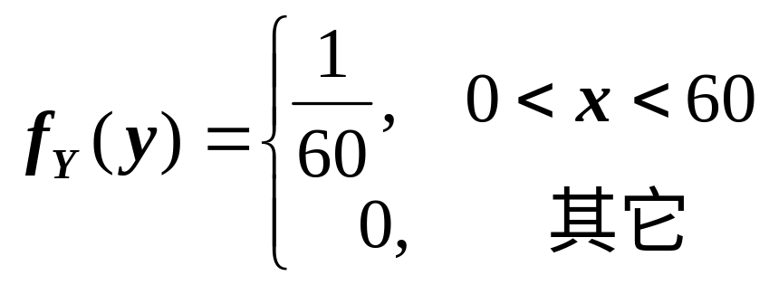
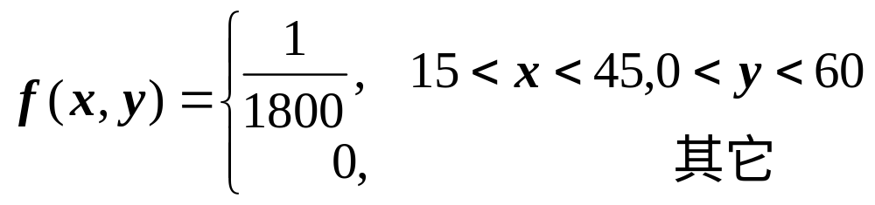

由独立性
先到的人等待另一人到达的时间不
超过5分钟的概率
甲先到
的概率
所求为P( |X-Y | 5) ,
P(X<Y)

Slide 11






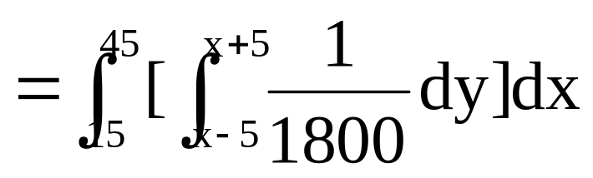






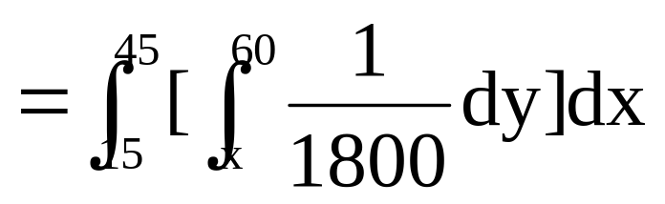

解一
P( | X-Y| 5 )
=P( -5< X -Y <5)
P(X<Y)

Slide 12
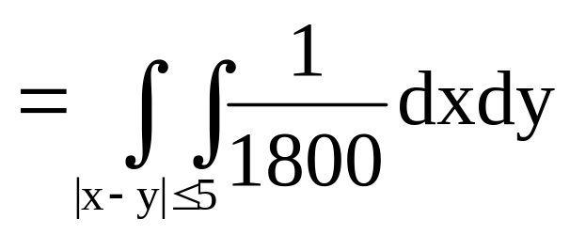
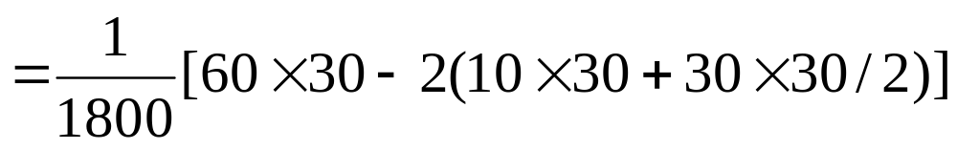
解二
P( | X-Y| 5 )
被积函数为常数，
直接求面积
P(X <Y)
=P(X >Y)
=1/2

Slide 13

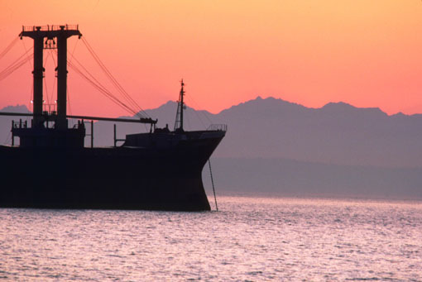
类似的问题如：
甲、乙两船同日欲靠同一码头，设两船各自独立地到达，并且每艘船在一昼夜间到达是等可能的 . 若甲船需停泊1小时，乙船需停泊2小时，而该码头只能停泊一艘船，试求其中一艘船要等待码头空出的概率.

Slide 14

在某一分钟的任何时刻，信号进入收音机是等可能的. 若收到两个互相独立的这种信号的时间间隔小于0.5秒，则信号将产生互相干扰. 求发生两信号互相干扰的概率.

Slide 15


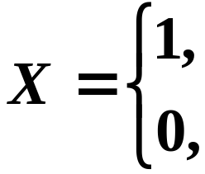
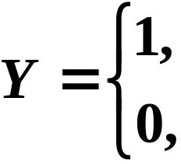
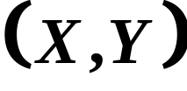

例3
盒内有 个白球 , 个黑球,有放回地摸球
两次.
设
第1次摸到白球
第1次摸到黑球
第2次摸到白球
第2次摸到黑球
试求
(1) 的联合分布律及边缘分布律;
(2) 判断 的相互独立性;
(3) 若改为无放回摸球,解上述两个问题.

Slide 16




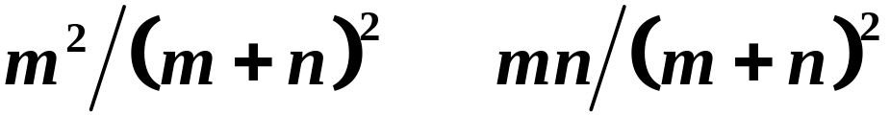


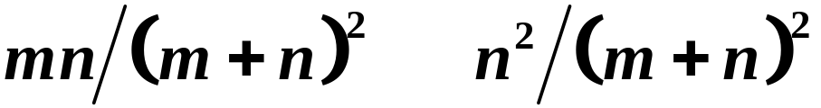






解
(1) 的联合分布律及边缘分布律
如下表所示 :
(2)
由上表可知
故 的相互独立.

Slide 17

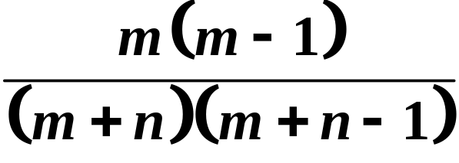
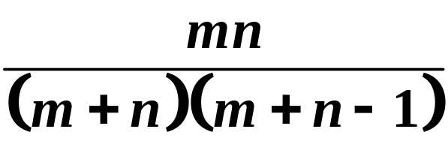
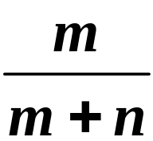
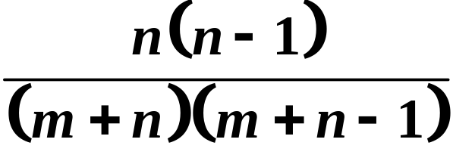
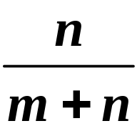
(3) 的联合分布律及边缘分布律如下
表所示 :

Slide 18
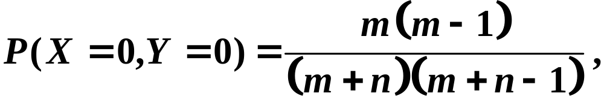
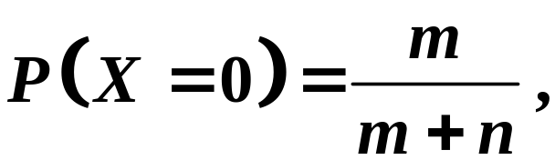
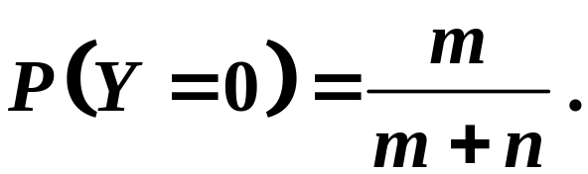
由上表知 :
可见
故 不是相互独立.

Slide 19
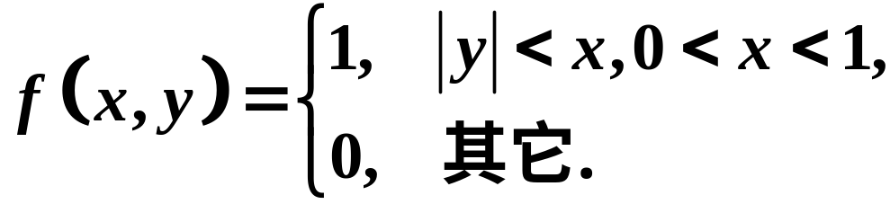

三、课堂练习
1. 设随机变量 (X,Y) 的概率密度是
问 X 和 Y 是否相互独立?
2. 证明 对于二维正态随机变量 (X,Y) ,
X 和 Y 相互独立的充要条件是参数 .

Slide 20
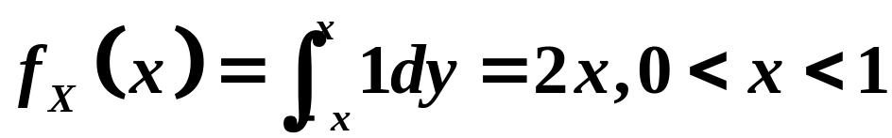
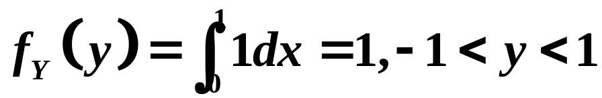
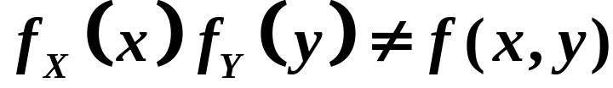
1. 设随机变量 (X,Y) 的概率密度是
解
故：X 和 Y 不相互独立

Slide 21
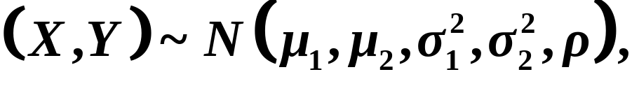
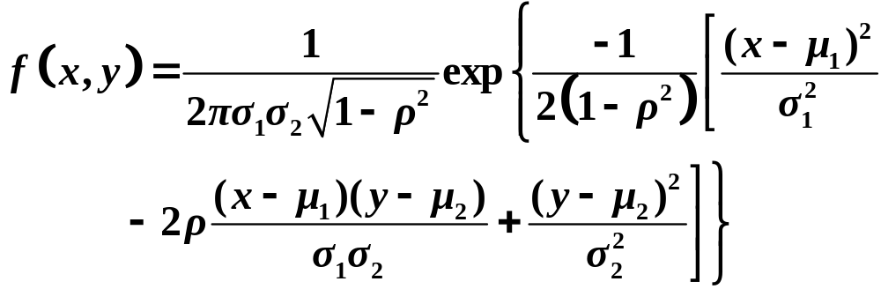
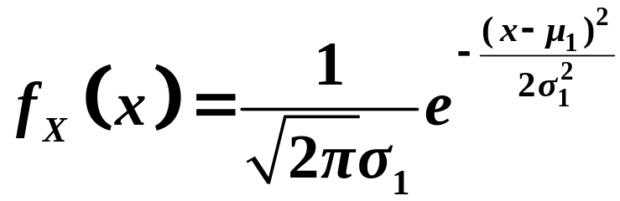
2 .证明： 对于二维正态分布
其概率
密度为
X的边缘密度为

Slide 22

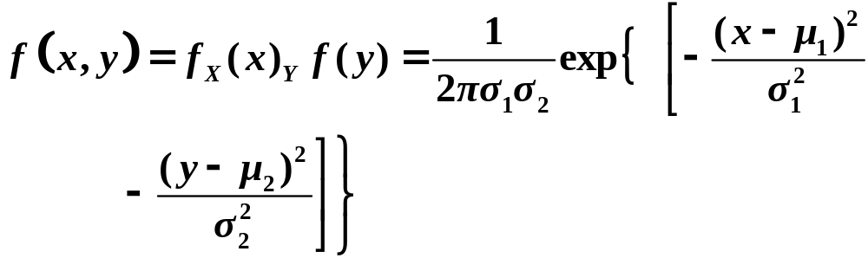

同理，Y 的边缘概率密度为
充分性，X和Y独立，则

Slide 23
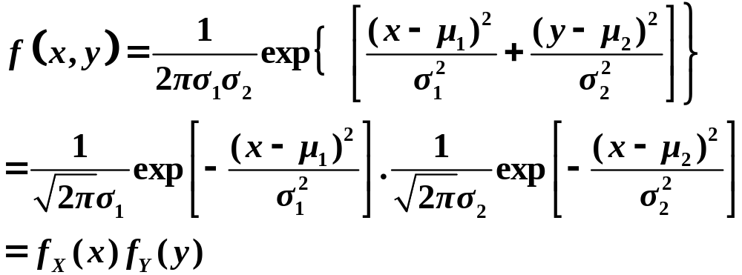
必要性：当
所以，X和Y独立

Slide 24
四、小结
这一讲，我们由两个事件相互独立的概念引入两个随机变量相互独立的概念. 给出了各种情况下随机变量相互独立的条件.

